Slide 1
Ievads gida darbā
Harijs Egliens
28.03.2025

Slide 2
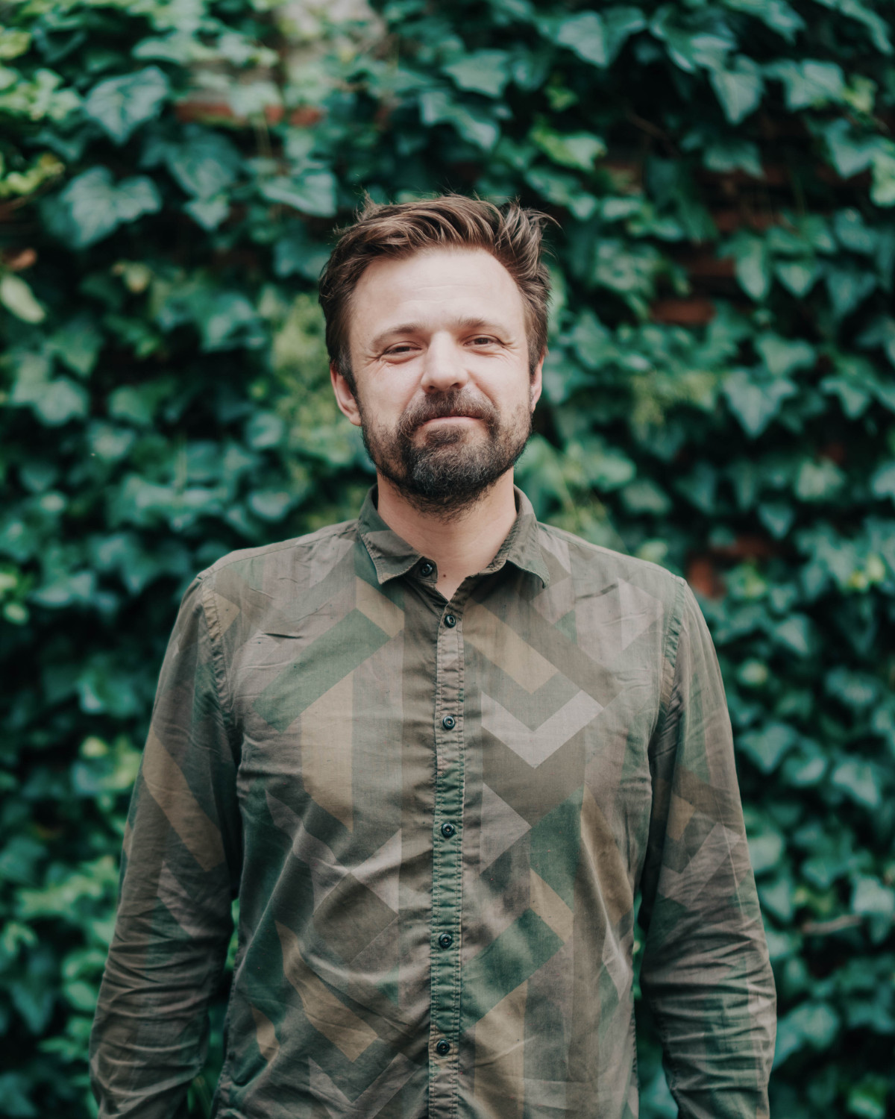
Kas ir Harijs Egliens
Gids
Grupu vadītājs
Tūrisma operators
Profesionālo priekšmetu pedagogs
Ceļojumu organizēšanas pasniedzējs

Slide 3
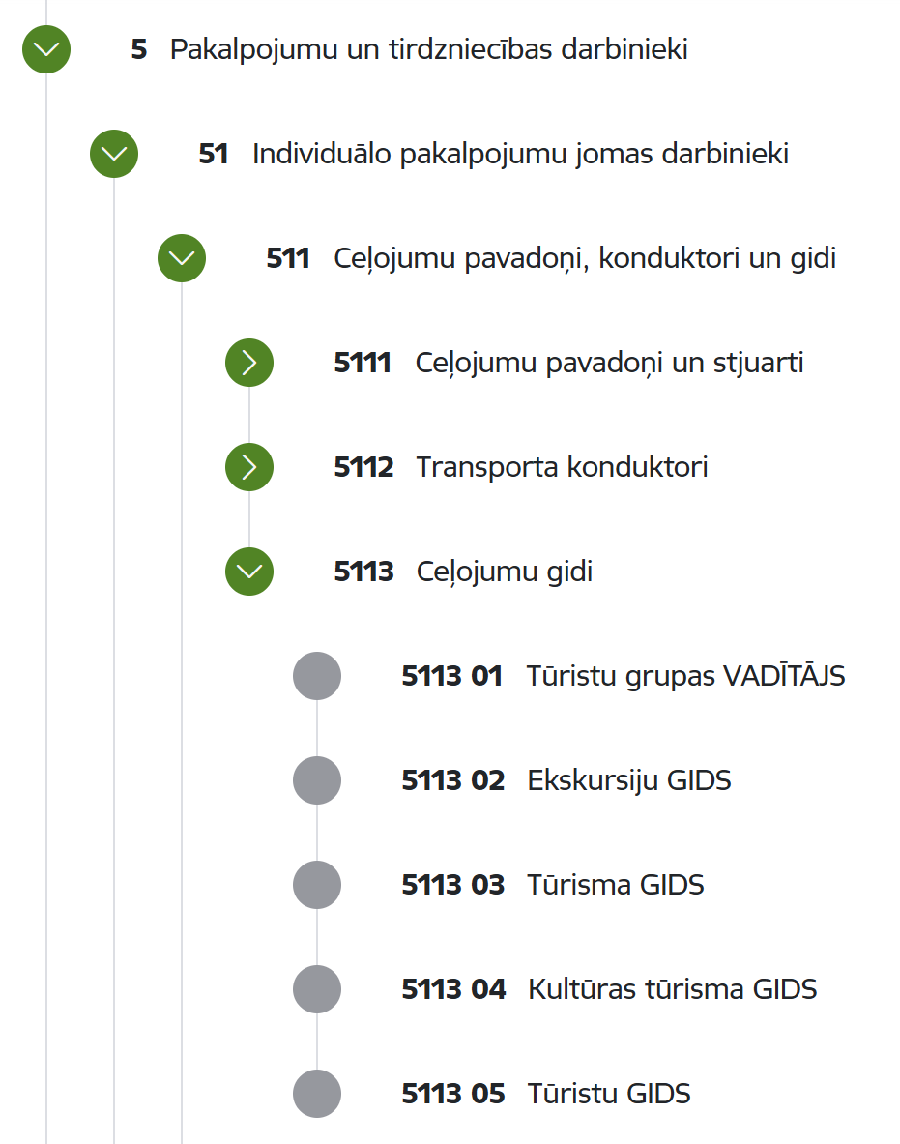
Kas ir gids?
Profesiju klasifikators:
"5113 Ceļojumu gidi" profesijās nodarbinātie vada ekskursijas, pavada atsevišķas personas vai grupas, apskatot vietējas nozīmes ievērojamās vietas – muzejus, arhitektūras pieminekļus, dabas mantojumu, un sniedz interesējošo informāciju. Atsevišķās grupas "5113 Ceļojumu gidi" profesijas un atbilstoši pamatuzdevumi: – sagatavot ekskursiju tekstus; vadīt ekskursijas, nodrošināt ārzemju tūristu sakaru iespējas; pavadīt tūristus, nodrošinot viņu komfortu un drošību, kā arī apskatot vietējas nozīmes ievērojamās vietas; sniegt informāciju par tūrisma objektiem, atbildēt uz tūristu jautājumiem; organizēt izklaidēšanas pasākumus; pavadīt tūristu grupas vai individuālos tūristus ceļojumu laikā; plānot un organizēt savus ceļojumam nepieciešamos darbus.

Slide 4
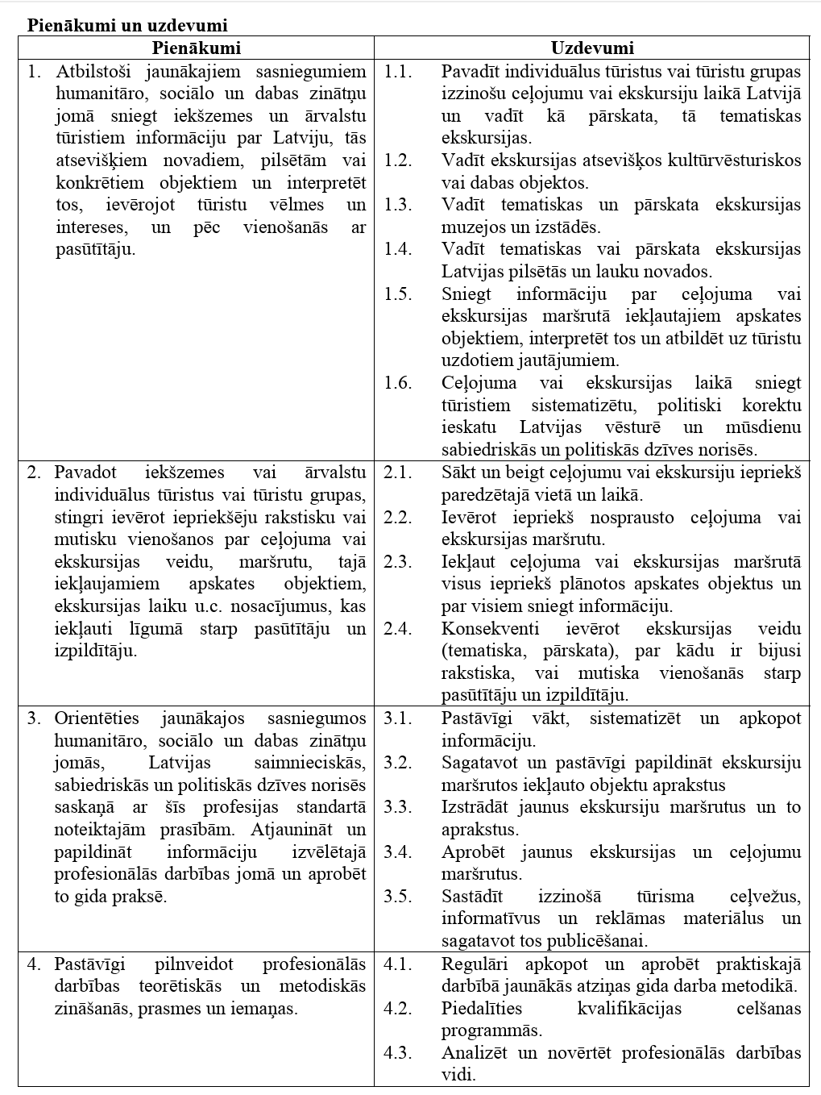
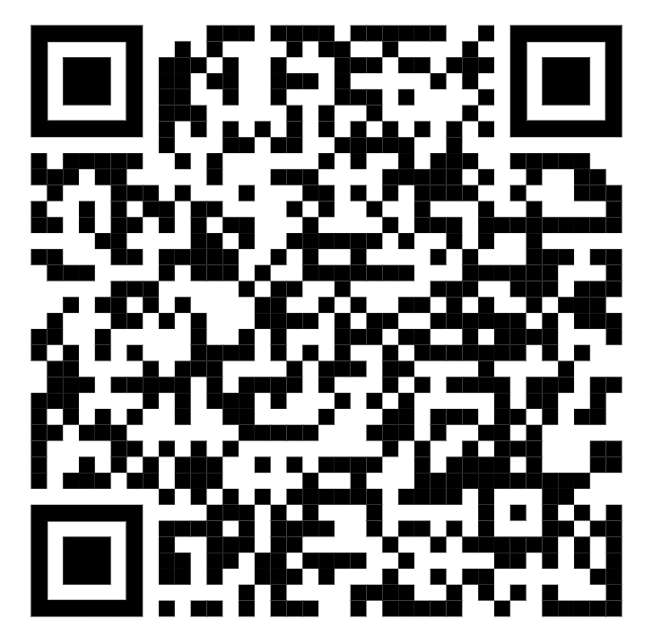
Profesijas standarts
Sagatavot un pasniegt
informāciju
Turēties pie plāna
Sekot aktualitātēm
Nekad nebeigt mācīties

Slide 5
Profesijas standarts

Slide 6
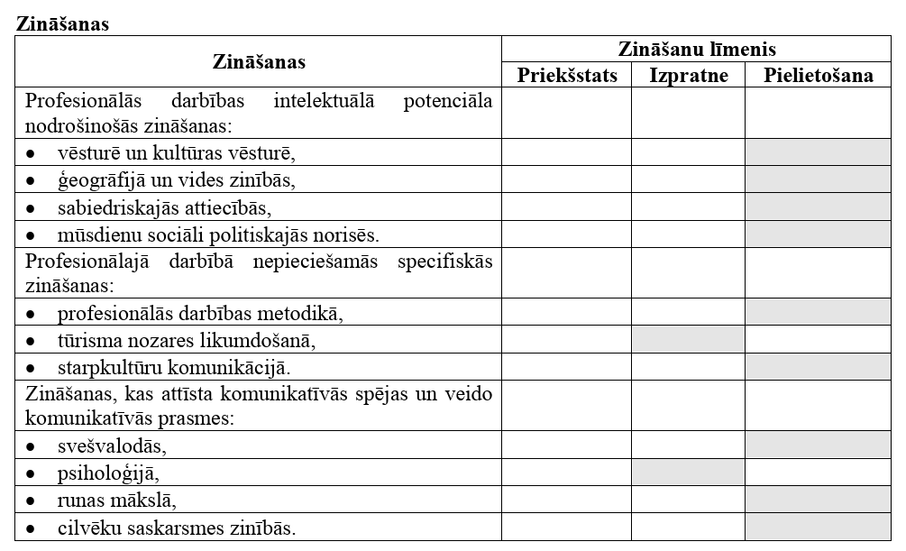
Profesijas standarts

Slide 7
Kas gidam jāzina
Viss

Slide 8
Ekskursiju veidi
Kultūras tūrisms
Dabas tūrisms
Aktīvais tūrisms
...
Kultūras tūrisms ceļotājiem no Vācijas
Kultūras tūrisms ceļotājiem no ASV
…

Slide 9
Auditoriju veidi
Valoda
Kultūra
Politika
Ceļošanas paradumi

Slide 10
Objekta demonstrēšanas paņēmieni
Kas ir objekts?

Slide 11
Objekta demonstrēšanas paņēmieni
Kas ir objekts?
Muzejs?
Pils?
Parks?

Slide 12
Objekta demonstrēšanas paņēmieni
Kas ir objekts?
Muzejs?
Pils?
Parks?
UNESCO sarakstu objekti

Slide 13
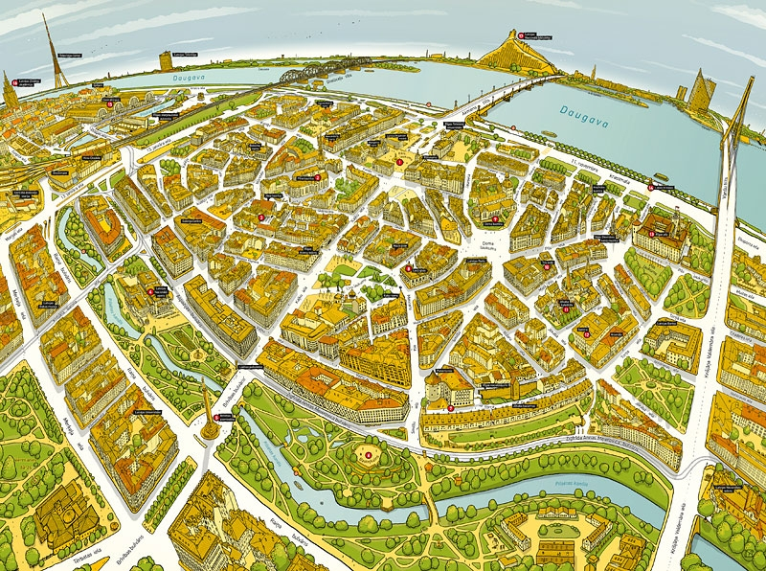
Objekta demonstrēšanas paņēmieni
UNESCO saraksti
Pasaules mantojums
Nemateriālais mantojums
Pasaules atmiņa

Slide 14
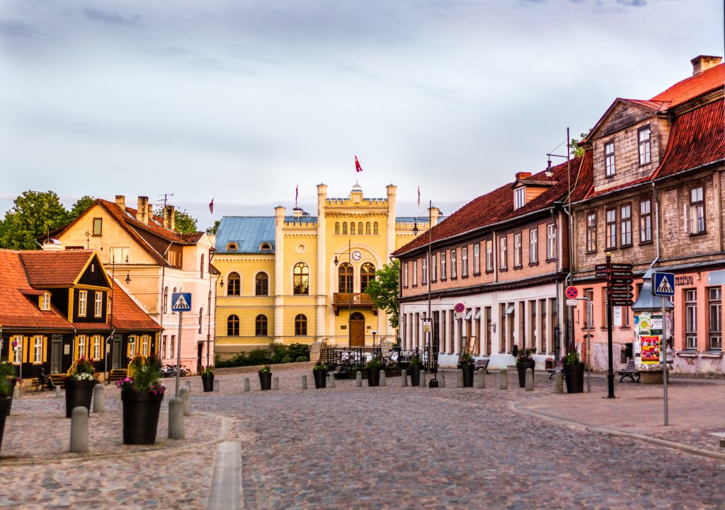
Objekta demonstrēšanas paņēmieni
UNESCO saraksti
Pasaules mantojums
Nemateriālais mantojums
Pasaules atmiņa

Slide 15
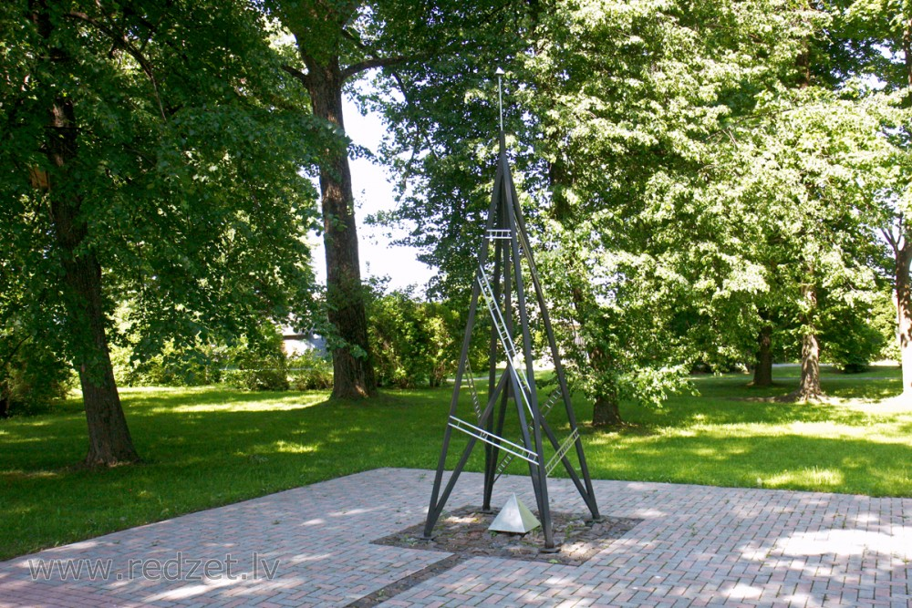
Objekta demonstrēšanas paņēmieni
UNESCO saraksti
Pasaules mantojums
Nemateriālais mantojums
Pasaules atmiņa

Slide 16
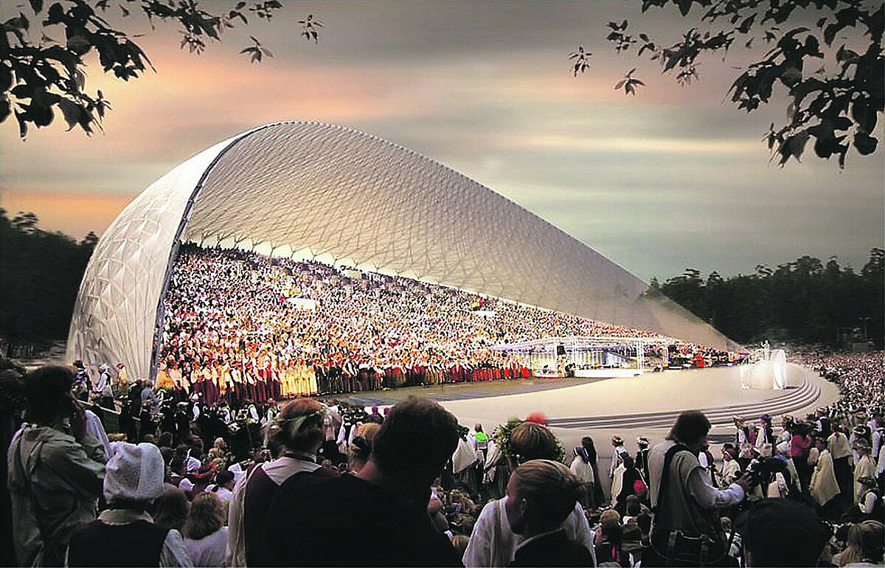
Objekta demonstrēšanas paņēmieni
UNESCO saraksti
Pasaules mantojums
Nemateriālais mantojums
Pasaules atmiņa

Slide 17
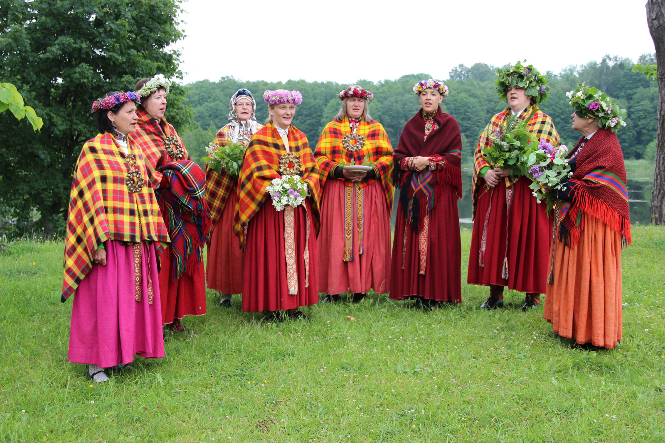
Objekta demonstrēšanas paņēmieni
UNESCO saraksti
Pasaules mantojums
Nemateriālais mantojums
Pasaules atmiņa

Slide 18
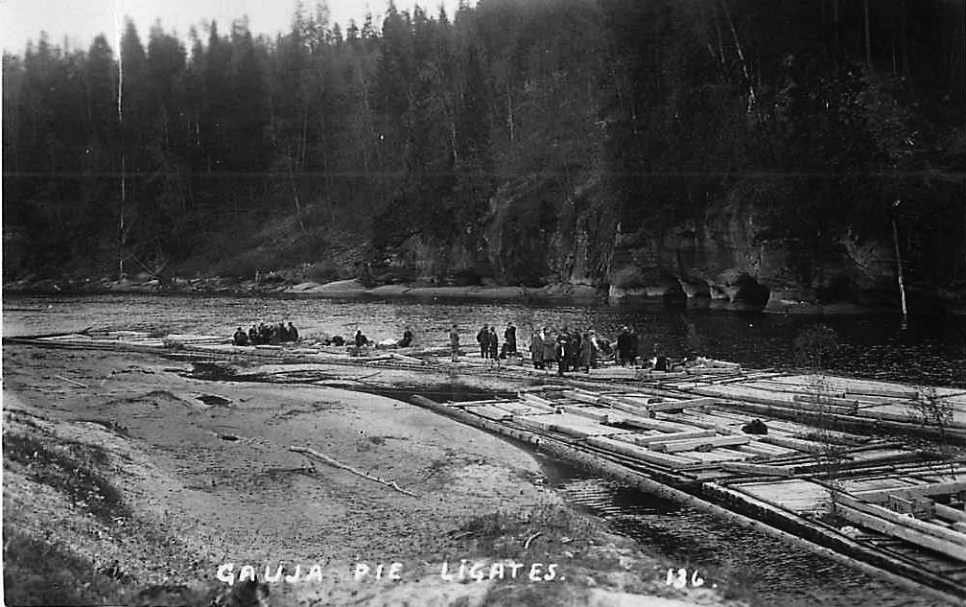
Objekta demonstrēšanas paņēmieni
UNESCO saraksti
Pasaules mantojums
Nemateriālais mantojums
Pasaules atmiņa

Slide 19
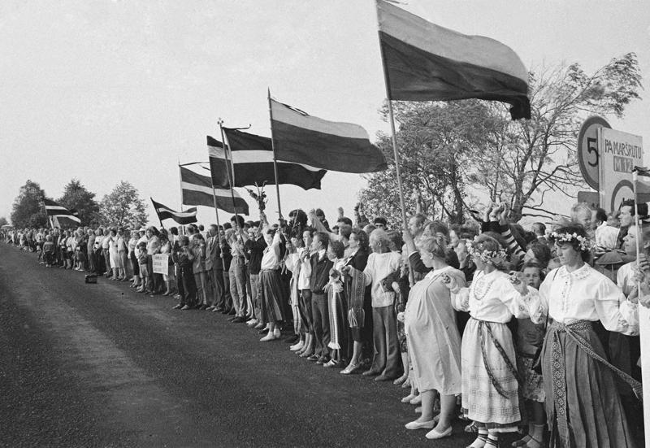
Objekta demonstrēšanas paņēmieni
UNESCO saraksti
Pasaules mantojums
Nemateriālais mantojums
Pasaules atmiņa

Slide 20
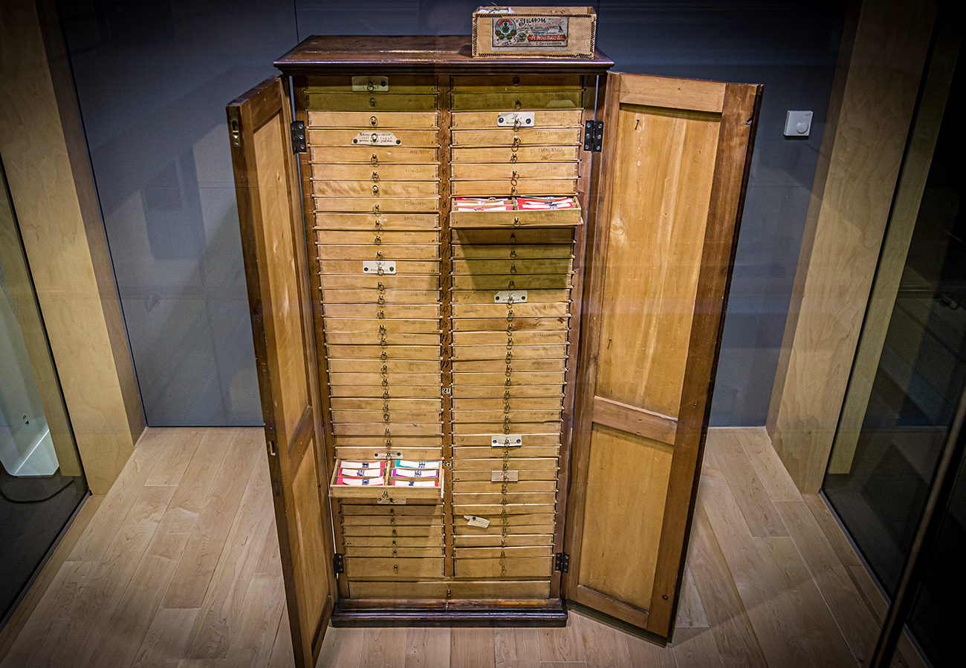
Objekta demonstrēšanas paņēmieni
UNESCO saraksti
Pasaules mantojums
Nemateriālais mantojums
Pasaules atmiņa

Slide 21
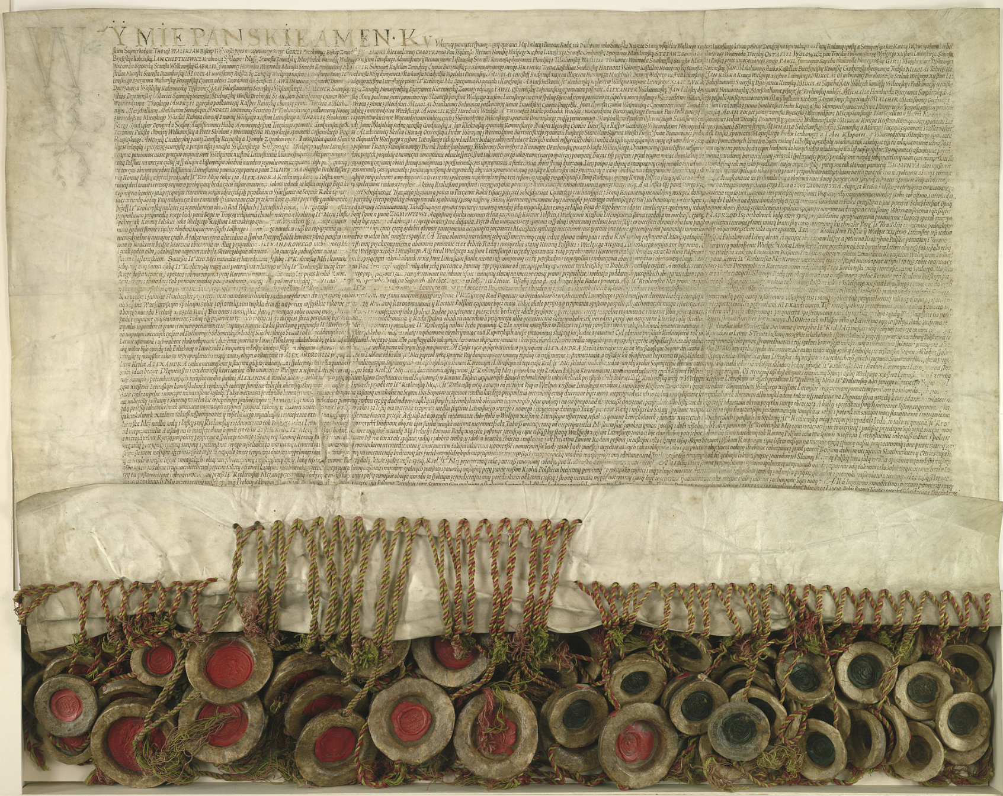
Objekta demonstrēšanas paņēmieni
UNESCO saraksti
Pasaules mantojums
Nemateriālais mantojums
Pasaules atmiņa

Slide 22
Objekta demonstrēšanas paņēmieni
Kas ir objekts?
Piesaistes objekts ne vienmēr ir priekšmets
Galvenais demonstrēšanas paņēmiens ir stāsts

Slide 23
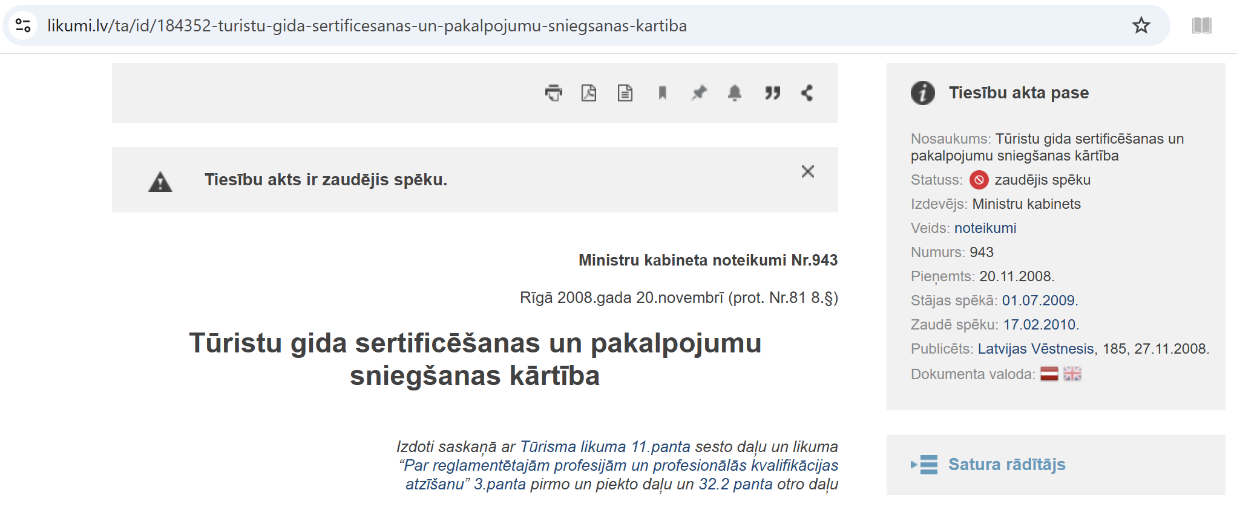
Gida darba tiesiskais regulējums

Slide 24
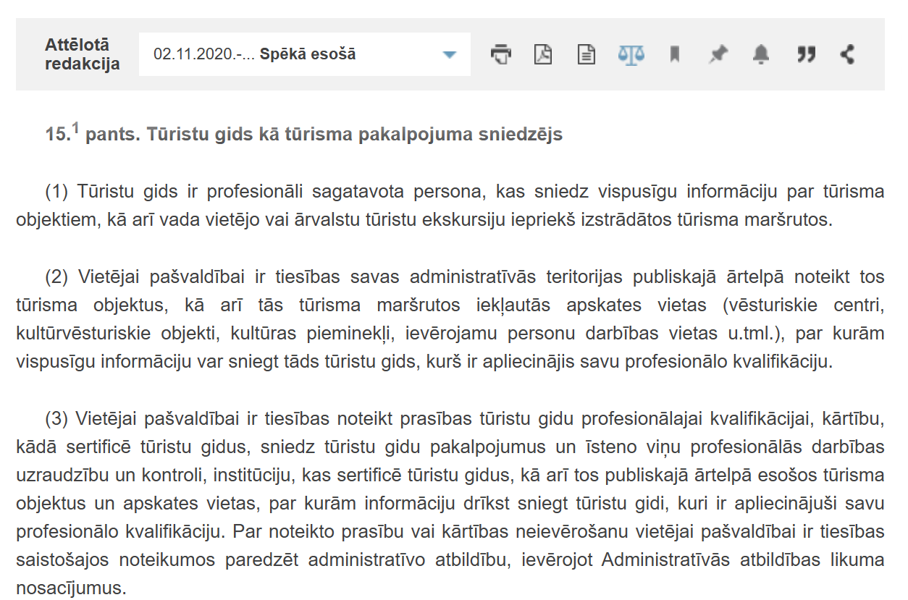
Gida darba tiesiskais regulējums

Slide 25
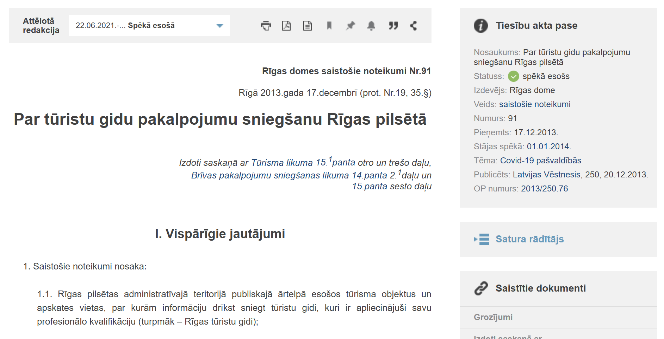
Gida darba tiesiskais regulējums

Slide 26
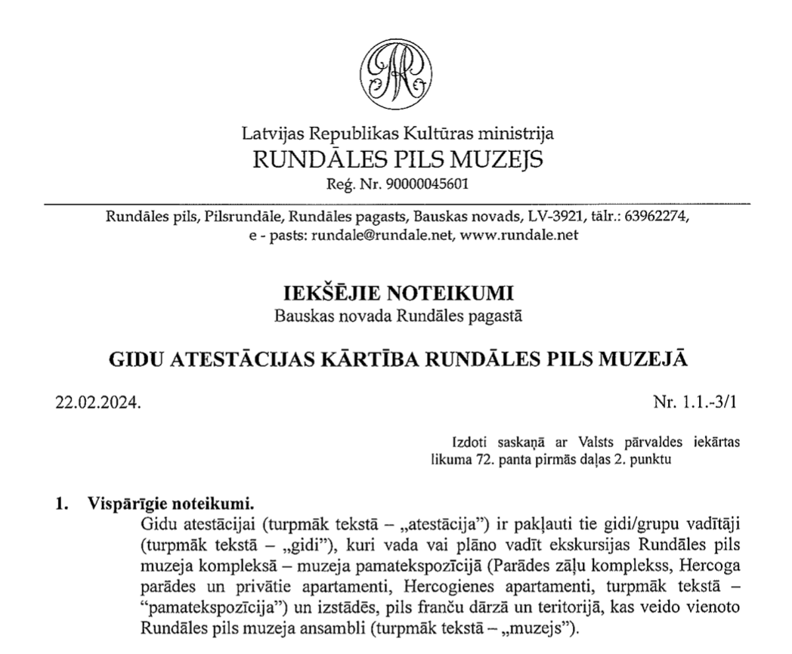
Gida darba tiesiskais regulējums

Slide 27
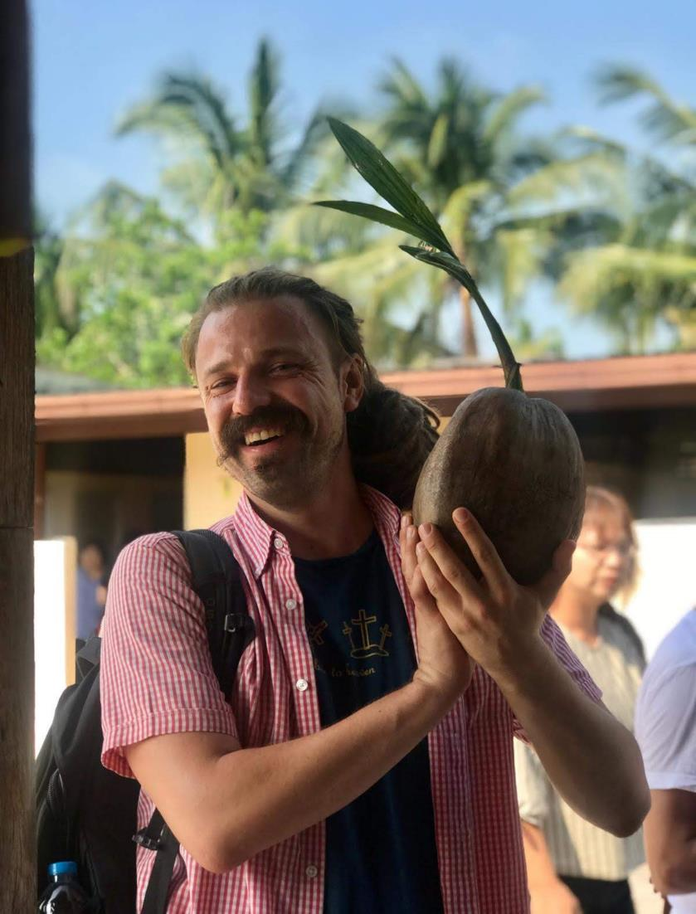
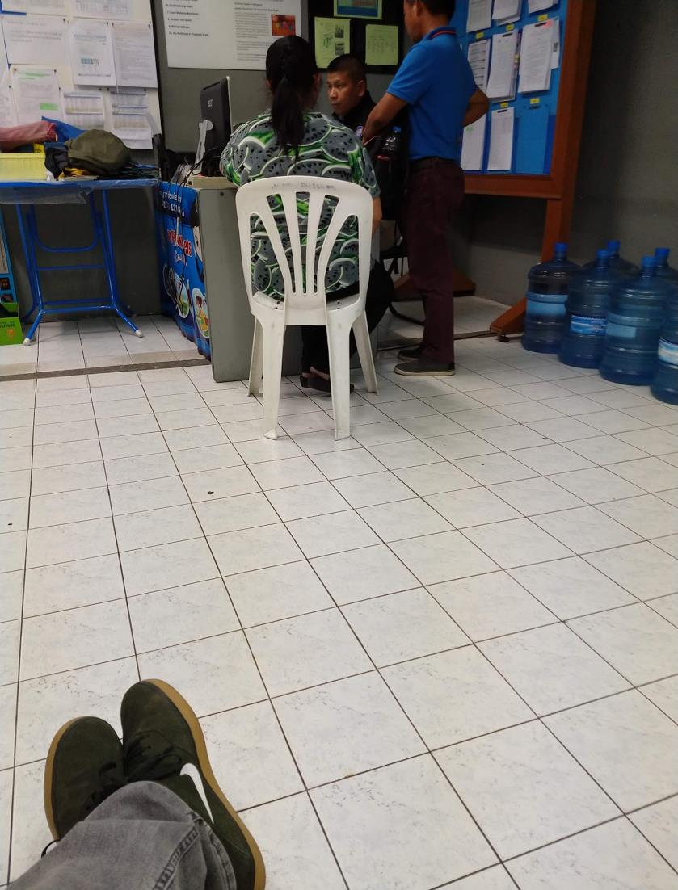
Gida darba tiesiskais regulējums

Slide 28
Kur atrast klientus?

Slide 29
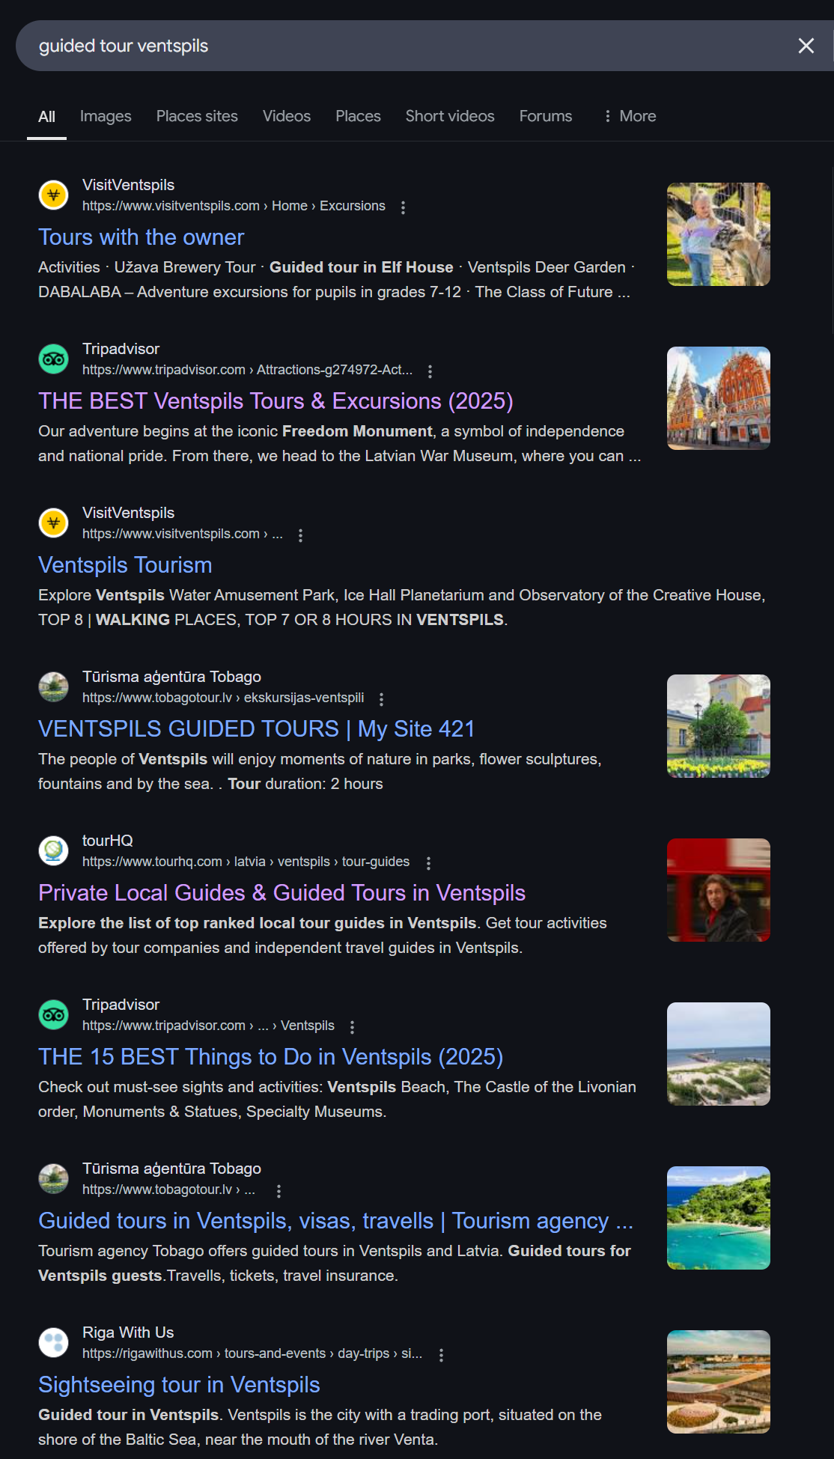
Kur atrast klientus?

Slide 30
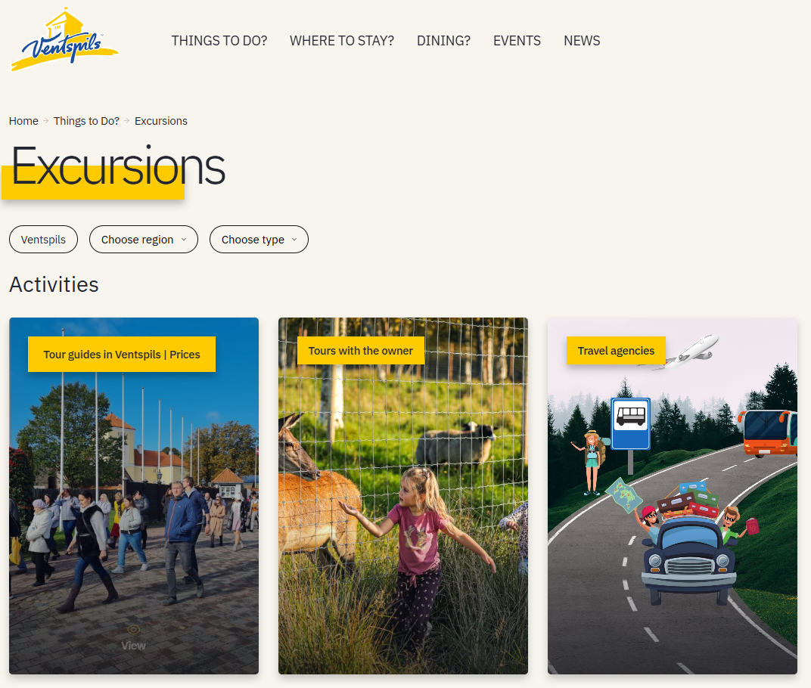
Kur atrast klientus?

Slide 31
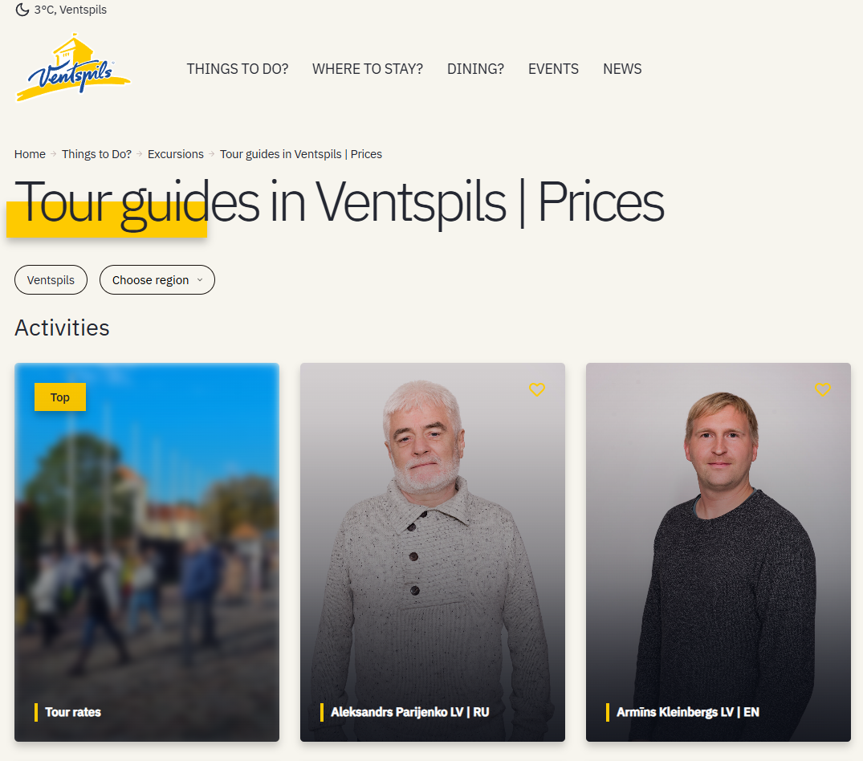
Kur atrast klientus?

Slide 32
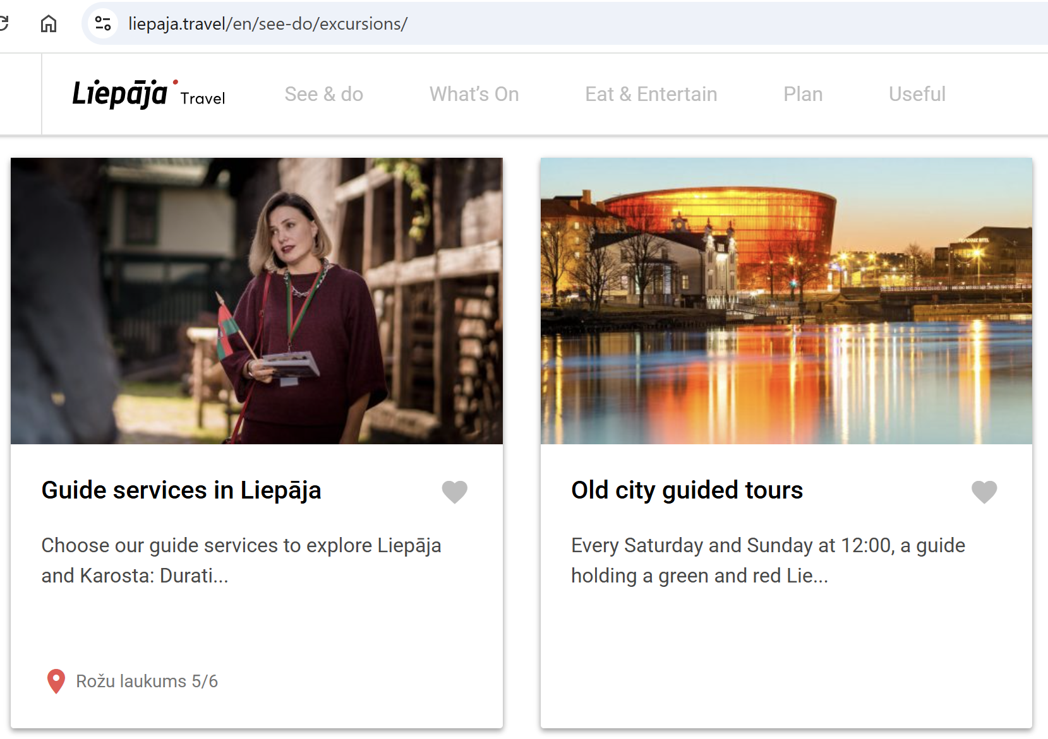
Kur atrast klientus?

Slide 33
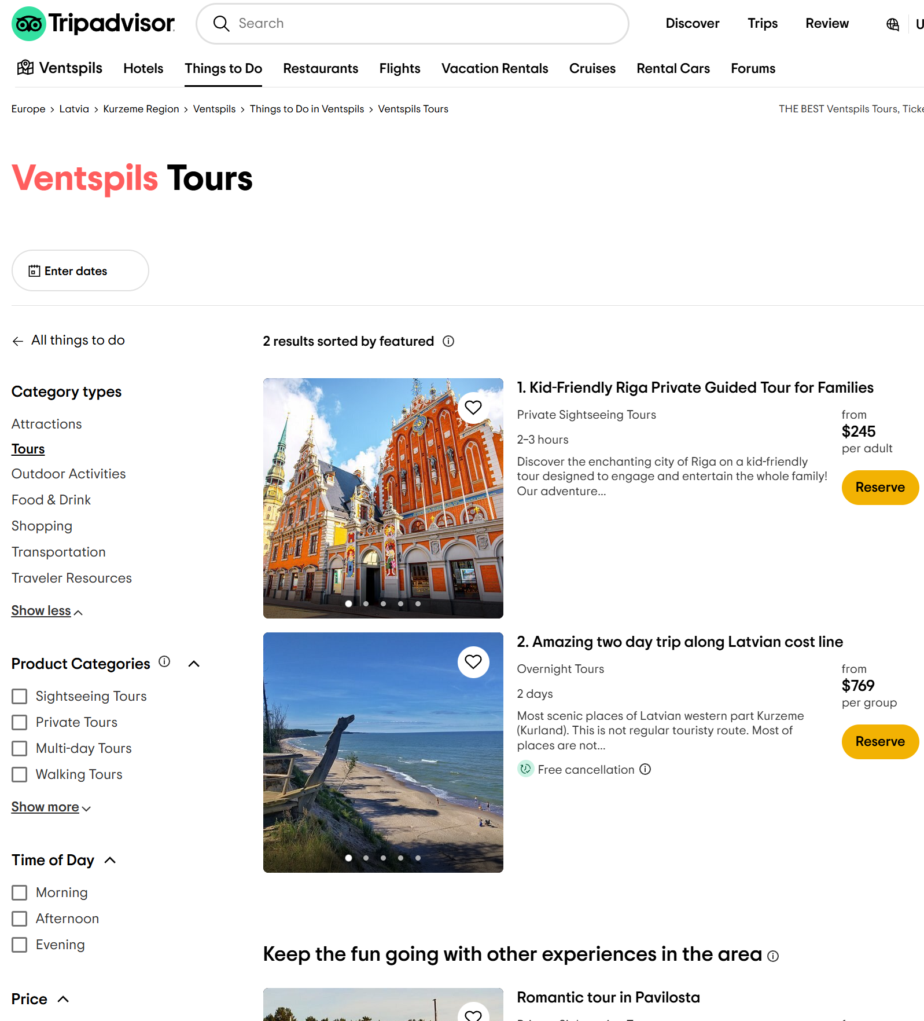

Slide 34
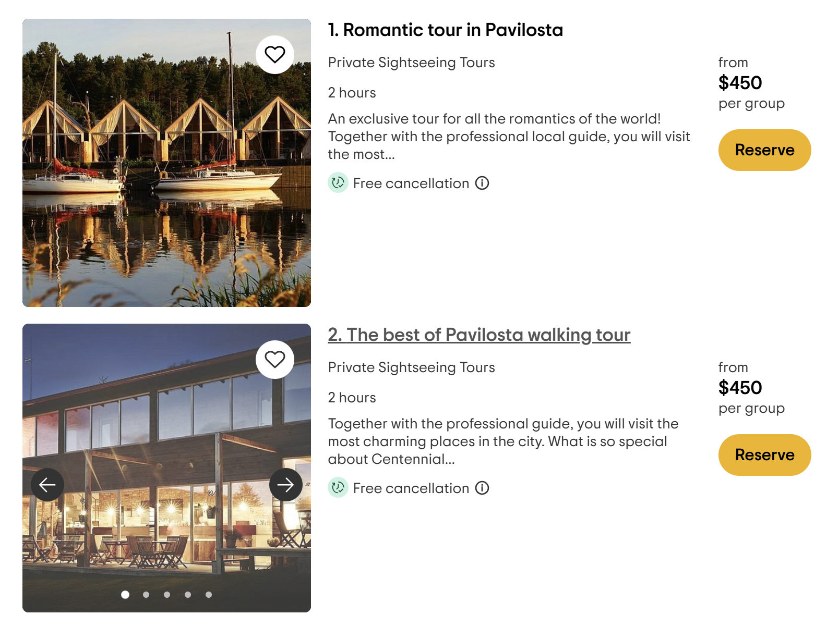
Kur atrast klientus?

Slide 35
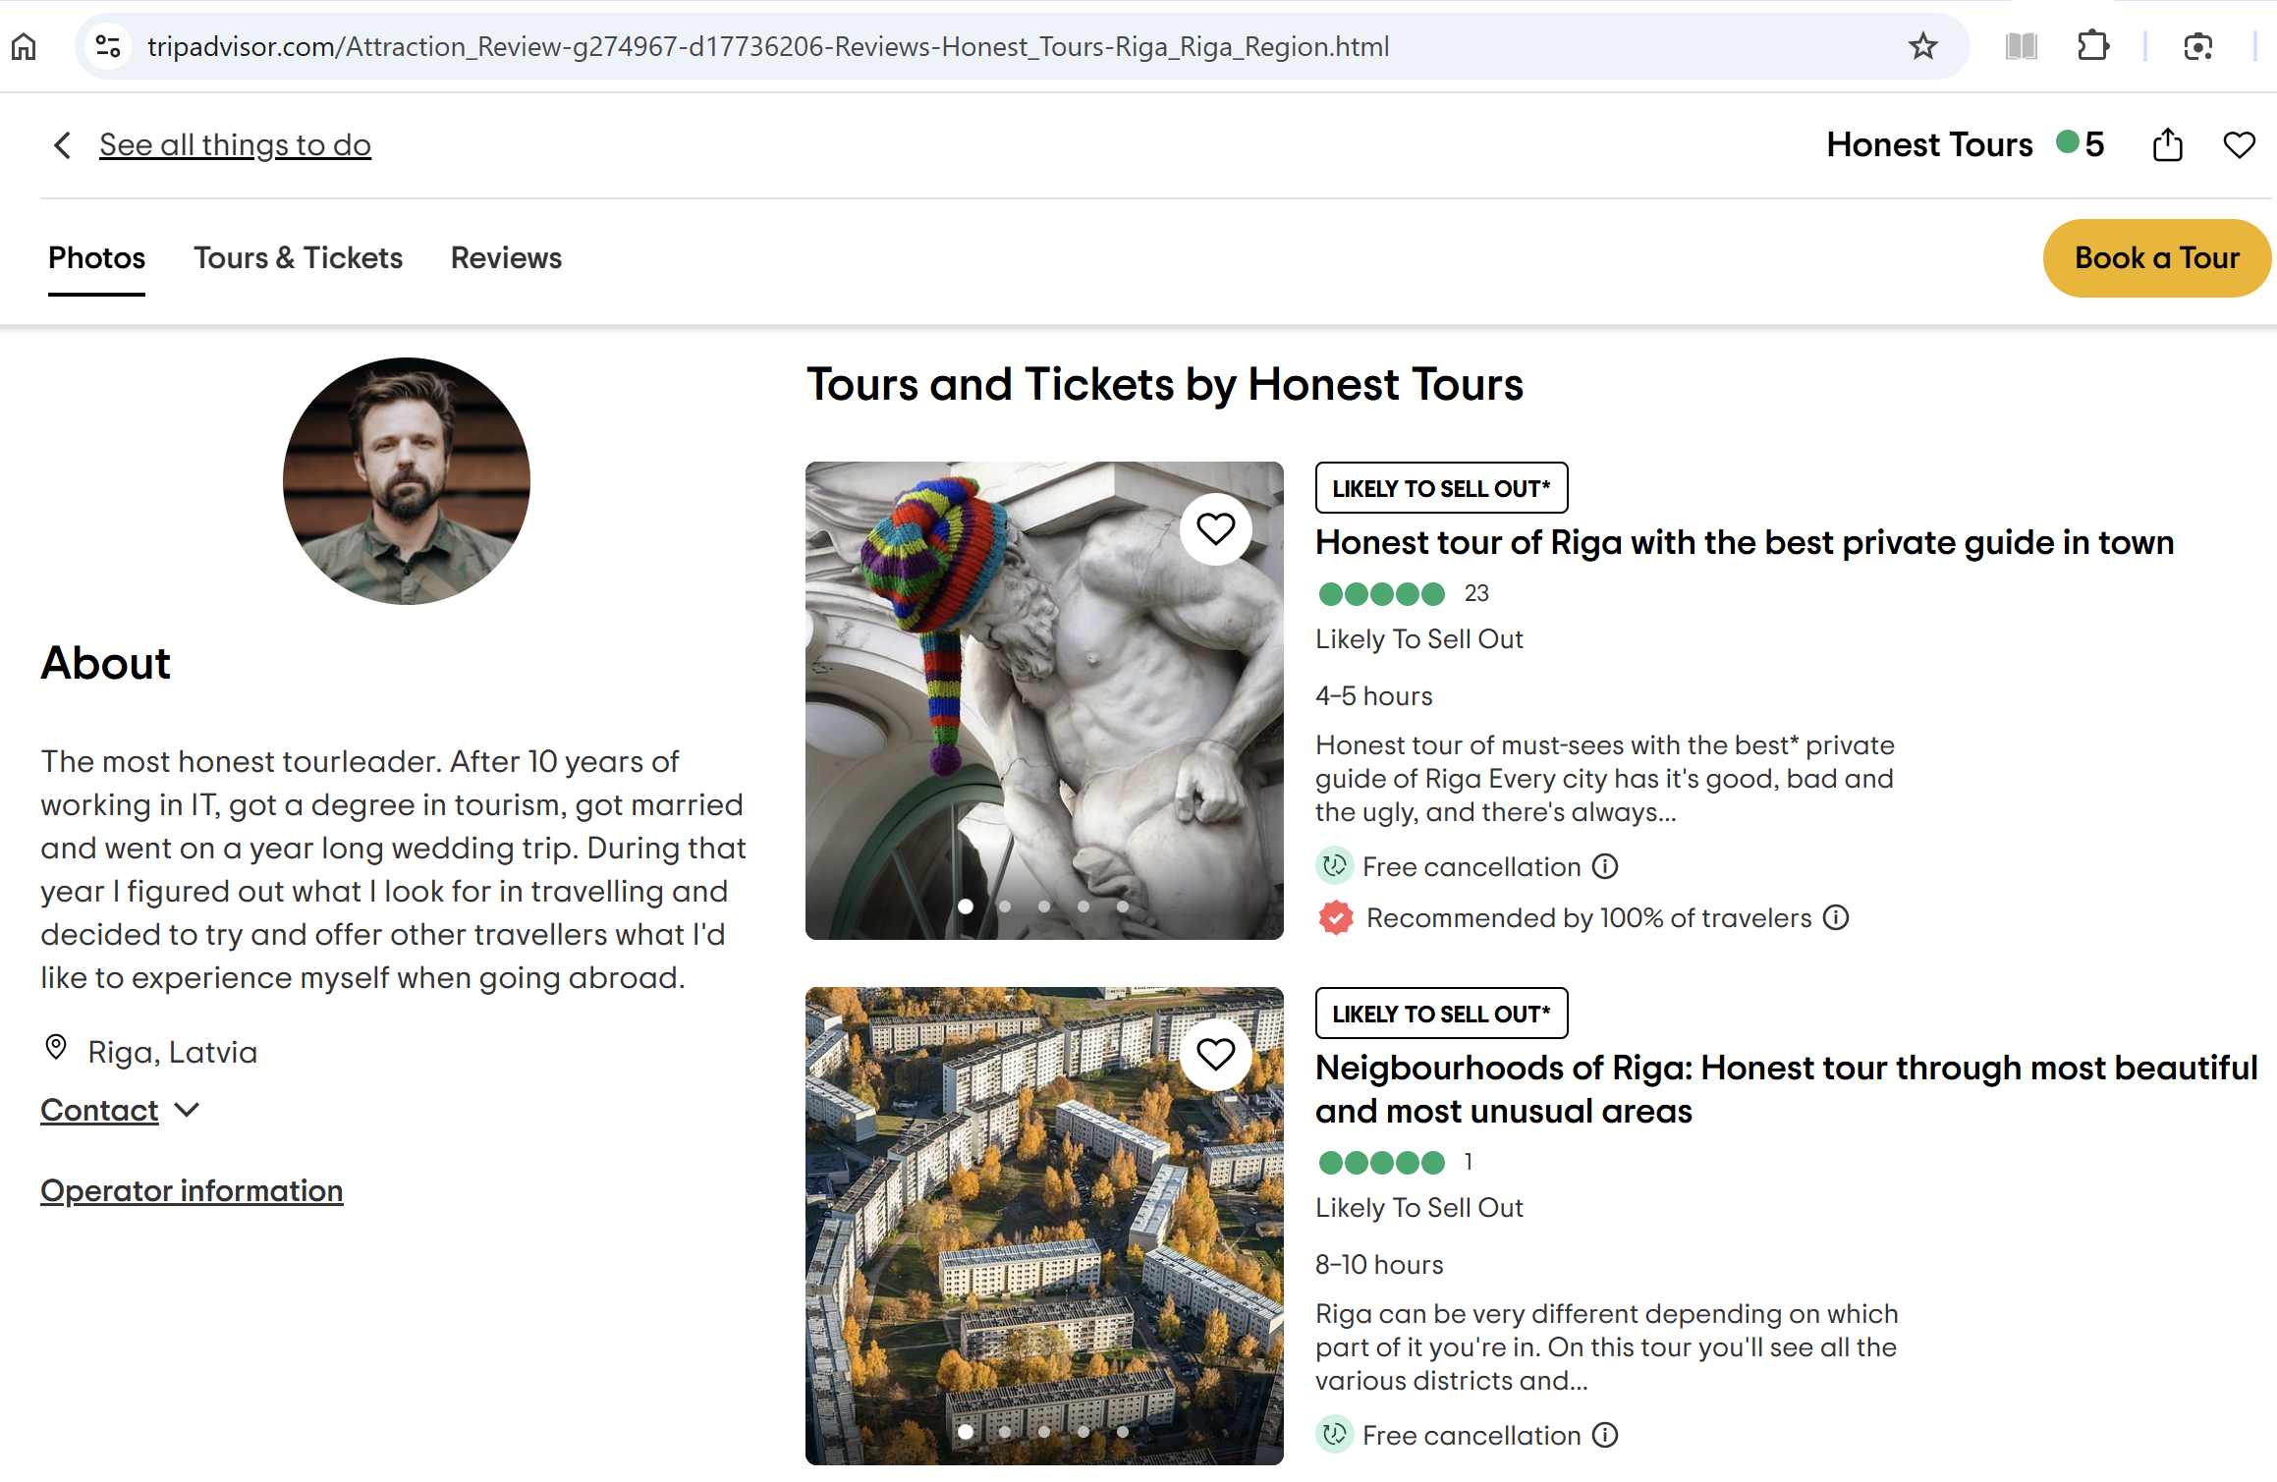
Kur atrast klientus?

Slide 36
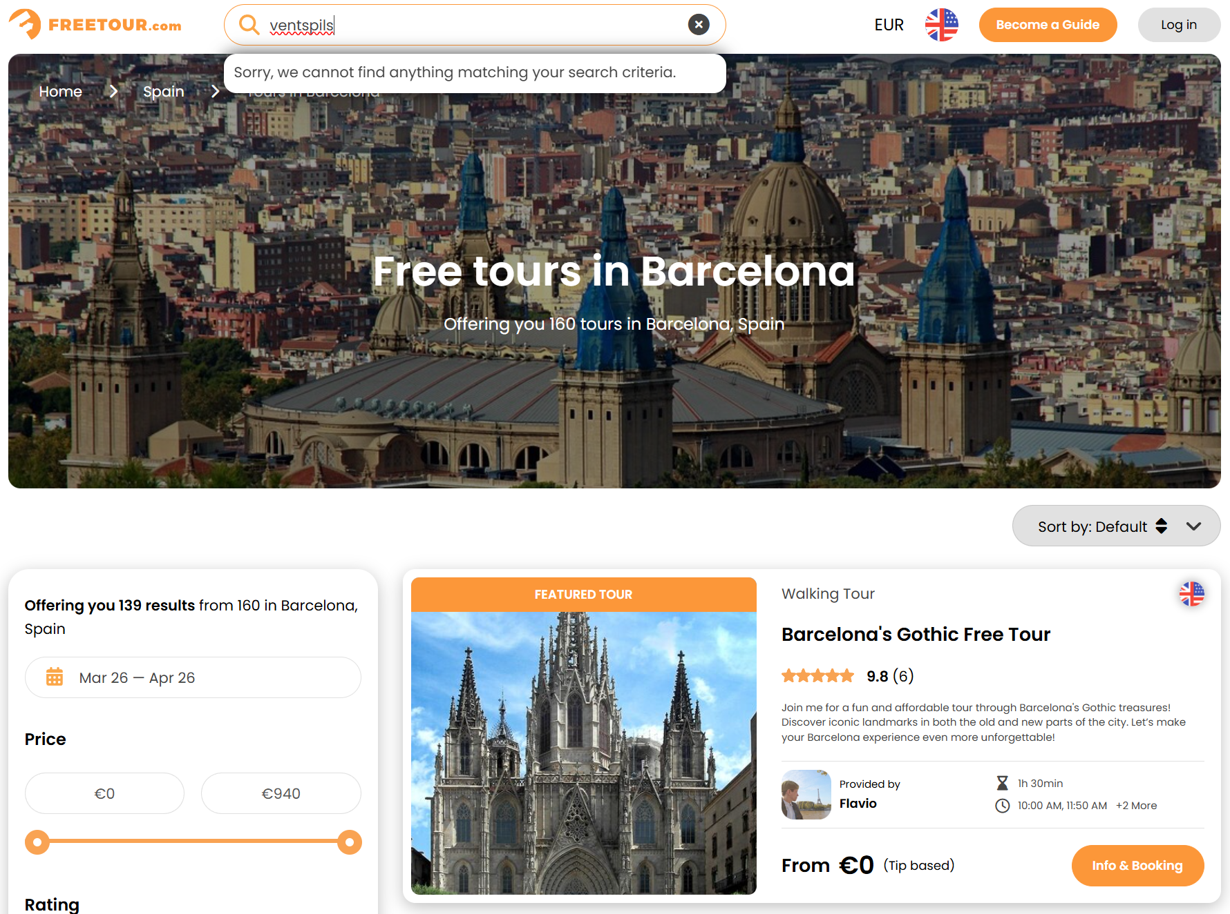
Kur atrast klientus?

Slide 37
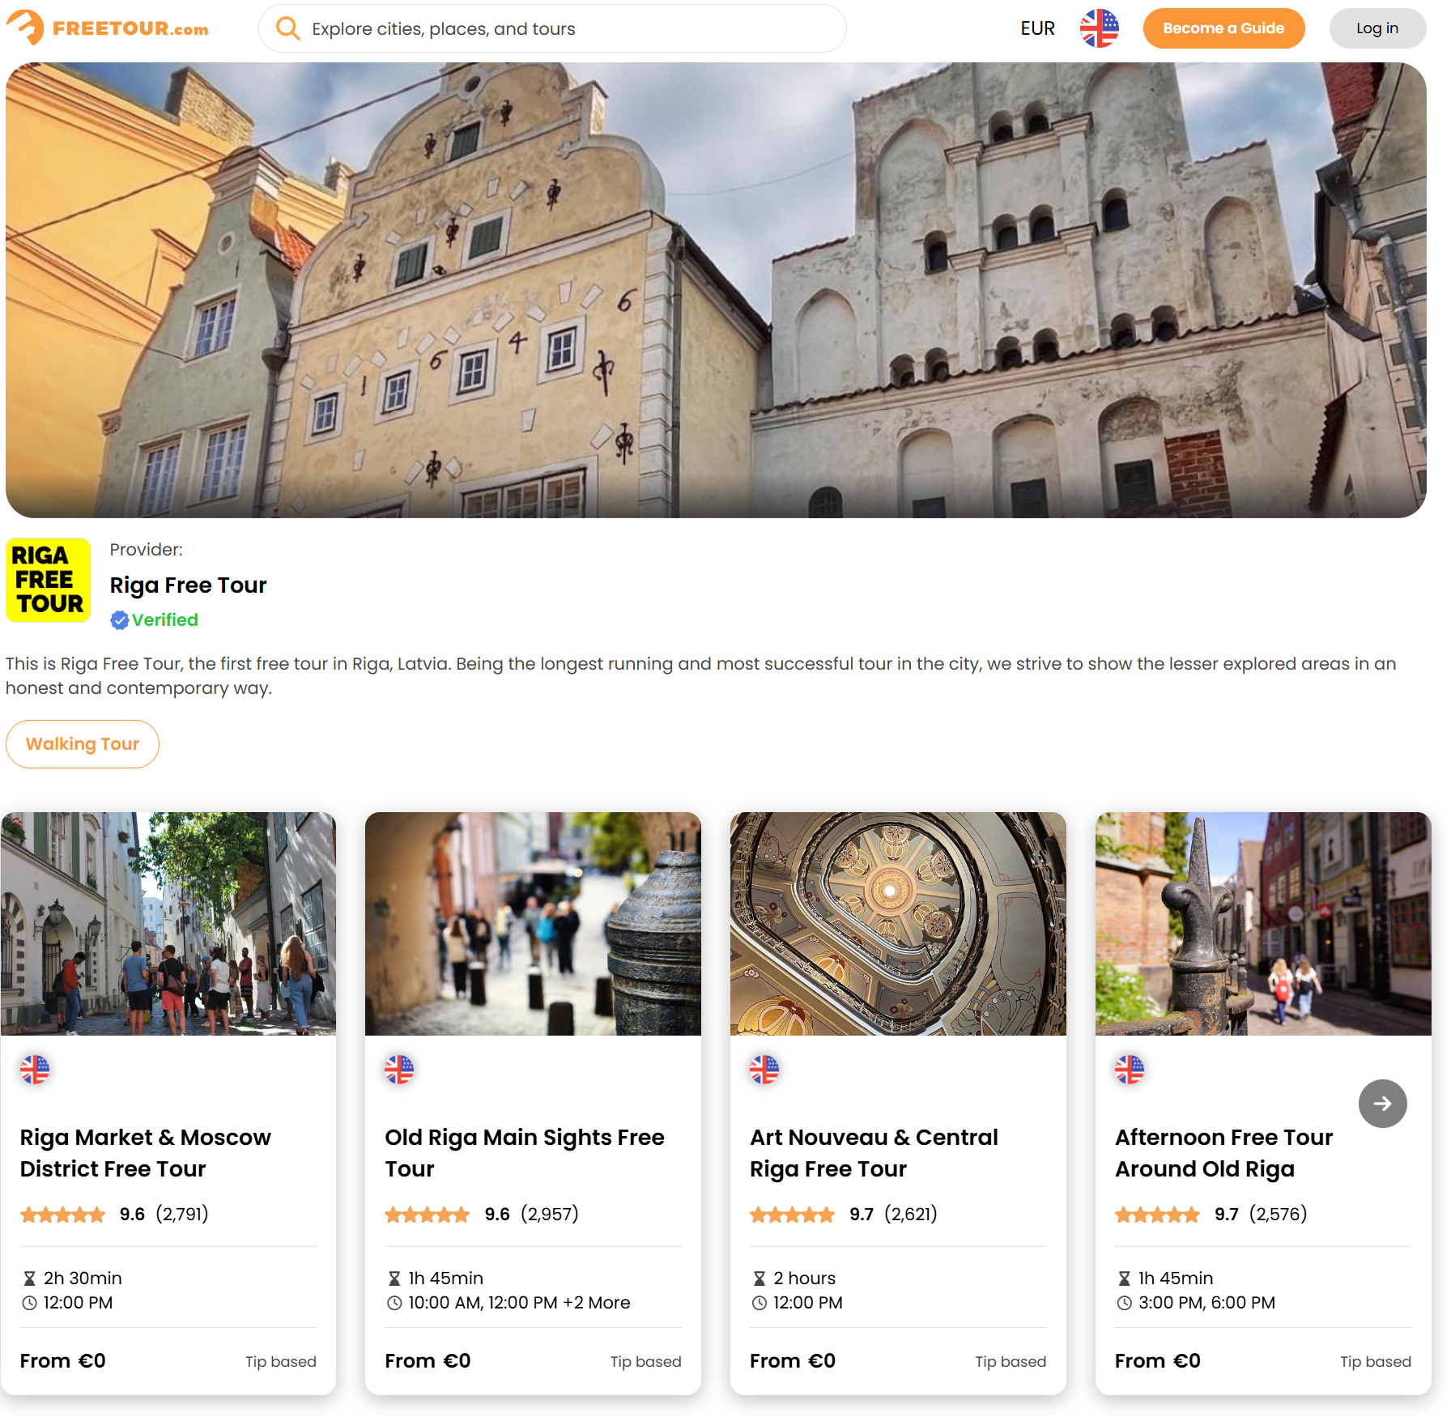
Kur atrast klientus?

Slide 38
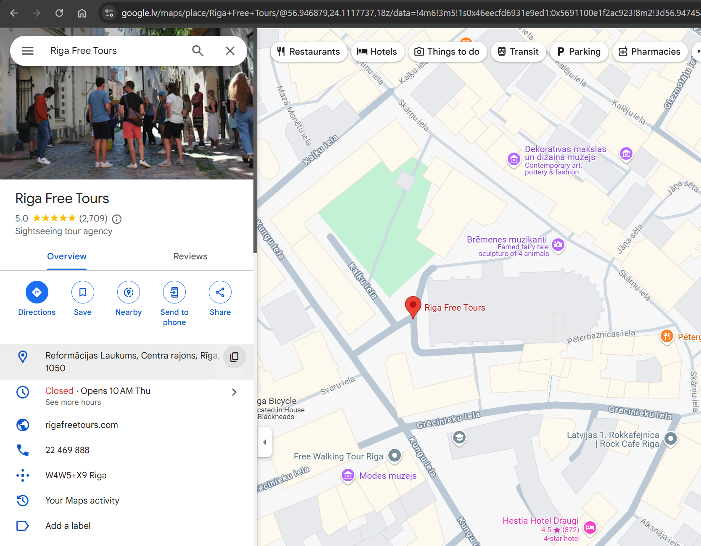
Kur atrast klientus?

Slide 39
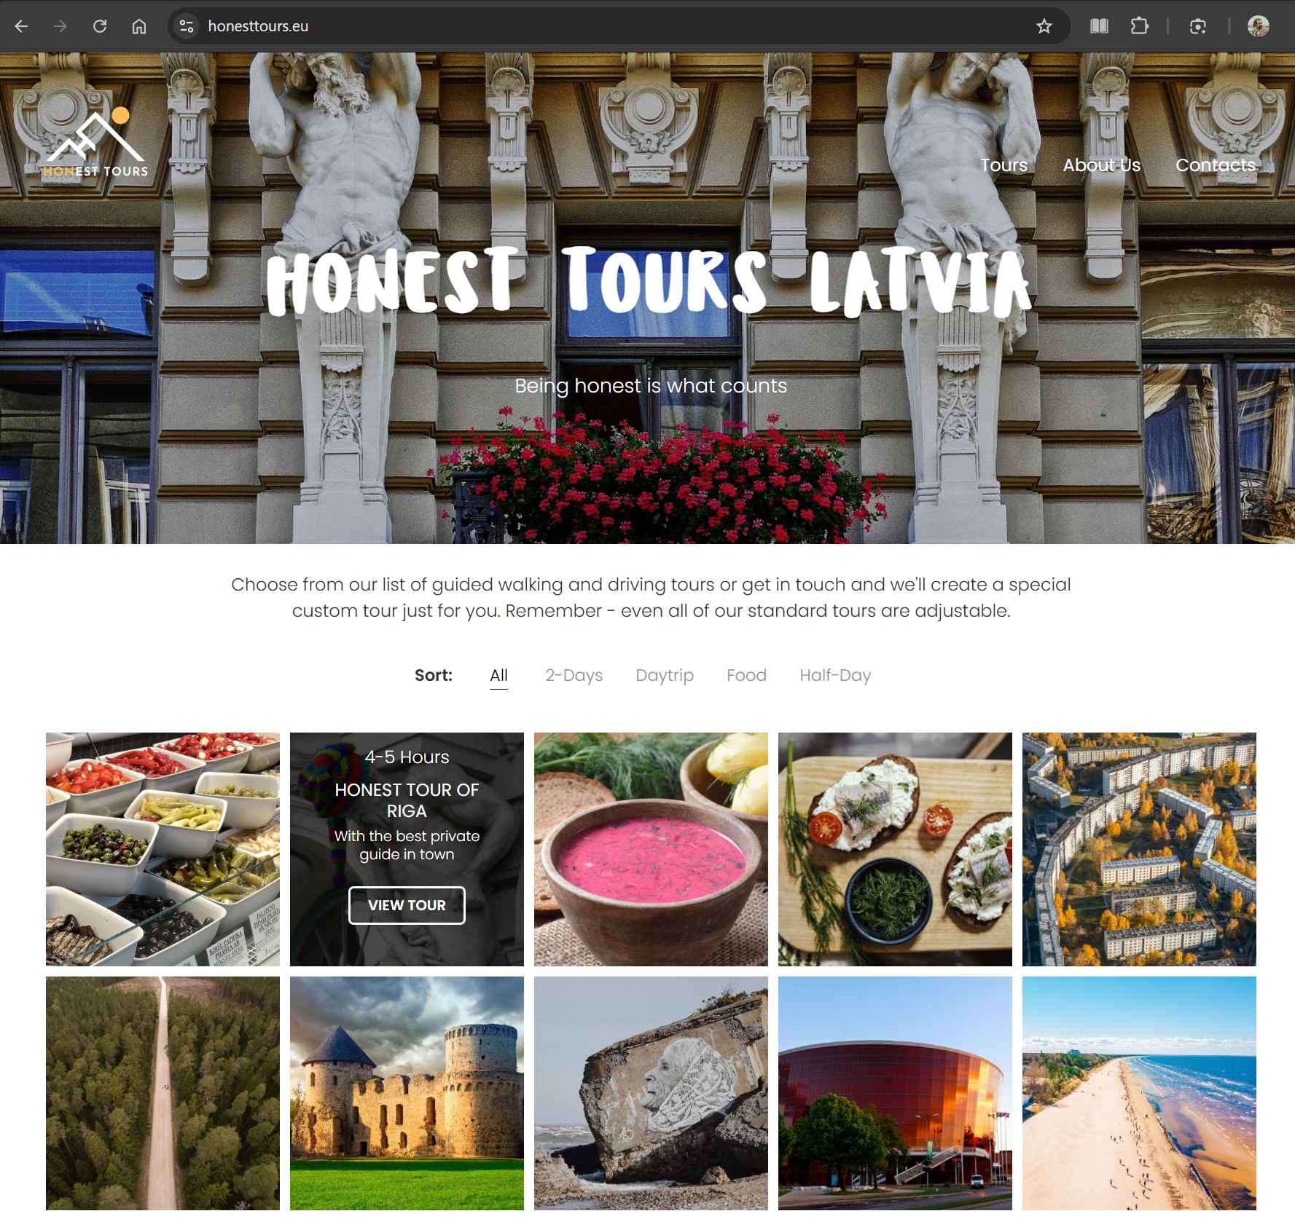
Kur atrast klientus?

Slide 40
Jautājumu laiks!

